Slide 1

স্বাগতম

Slide 2
পরিচিতি
মোসাঃ লাইজু বেগম
সহঃ শিক্ষক
সুজাপুর উচ্চ বিদ্যালয়
ফুলবাড়ি, দিনাজপুর
e-mail: laizubegum8@gmail.com
বিষয়ঃ জীববিজ্ঞান
শ্রেণীঃ দশম

Slide 3
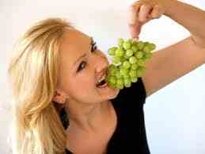
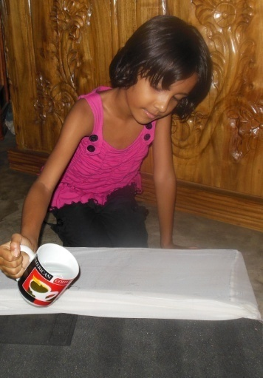


Slide 4
পাঠের শিরোনাম
পরিপাক তন্ত্র ওপরিপাক

Slide 5
শিখনফল
১।পরিপাক ওপরিপাকতন্ত্র কাকে বলে তা জানবে।
২।পরিপাকতন্ত্রের বিভিন্ন অঙ্গের নাম বলতে পারবে।
৩।পরিপাক প্রক্রিয়া বর্ননা করতে পারবে।
৪।পরিপাকে সাহায্যকারী বিভিন্ন এনজাইমের নাম জানবে।

Slide 6
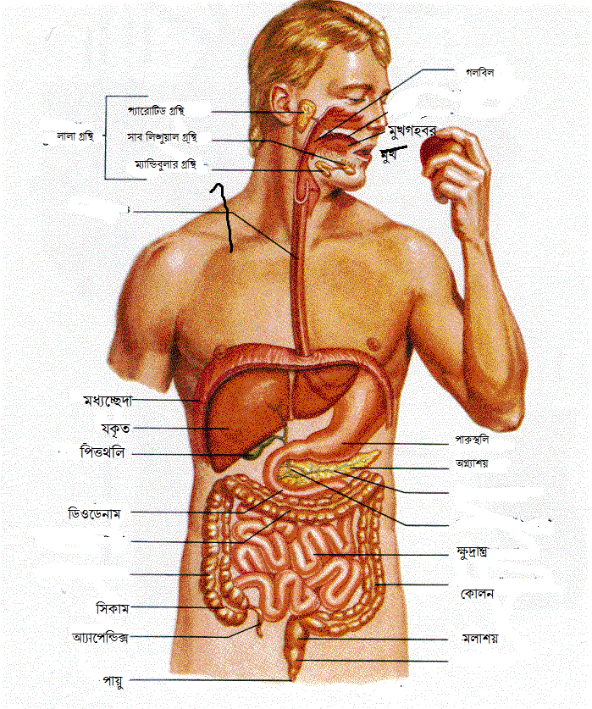


পরিপাকতন্ত্র

Slide 7
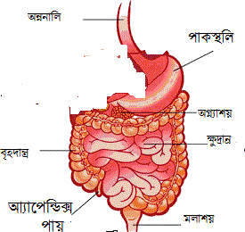
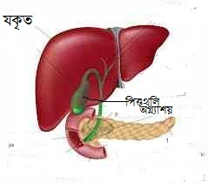
পরিপাক গ্রন্থি
পরিপাক নালি

Slide 8
ভিডিওটি দেখুন
http://www.youtube.com/watch?v=b20VRR9C37Q

Slide 9
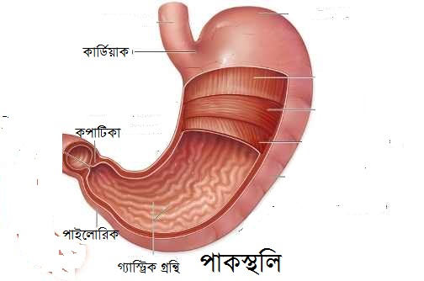

Slide 10
১।HCl
২.পেপসিন
পেপসিন
আমিষ
পলিপেপটাইড

Slide 11
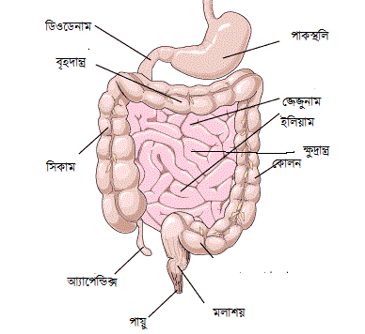
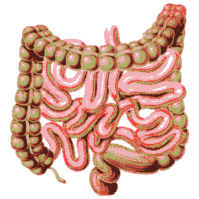
বৃহদান্ত্র
ক্ষুদ্রান্ত্র
অন্ত্র

Slide 12
পেপটাইড
আ্যামাইনো এসিড
ট্রিপসিন
আ্যামাইলেজ
শর্করা
গ্লুকোজ
স্নেহ
ফ্যাটি এসিড ও গ্লিসারল
লাইপেজ

Slide 13
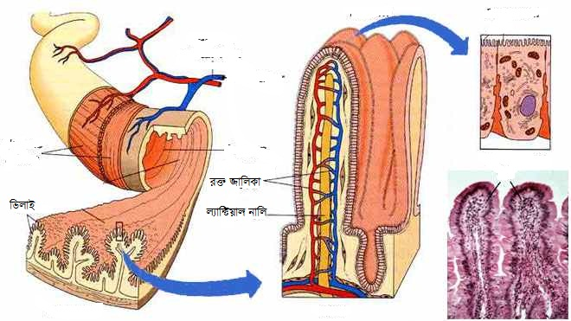
ভিলাই
ক্ষুদ্রান্ত্রের প্রস্থচ্ছেদ

Slide 14
দলীয়কাজ
পরিপাকে সাহায্যকারী বিভিন্ন এনজাইমের নাম লিখ।

Slide 15
মূল্যায়ন
১।পরিপাক কাকে বলে?
২।স্নেহ কোথায় পরিপাক হয়?
৩।পানি কোথায় শোষিত হয়?

Slide 16
বাড়ির কাজ
পরিপাকতন্ত্রের চিহ্নিত চিত্র অংকন কর।

Slide 17

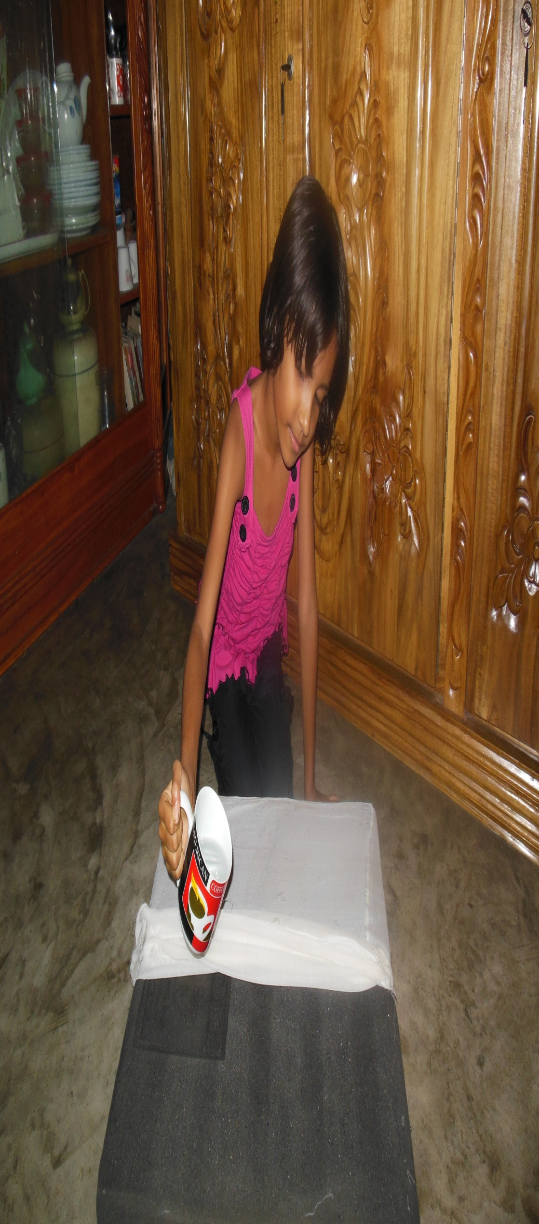
ধন্যবাদ

